Slide 1





МИНИСТЕРСТВО ТРУДА И СОЦИАЛЬНОГО РАЗВИТИЯ МУРМАНСКОЙ ОБЛАСТИ
Государственное областное автономное учреждение социального обслуживания населения «Ковдорский комплексный центр социального обслуживания населения»
Лучшая практика построения системной совместной работы стационарных организаций социального обслуживания с волонтерами и негосударственными организациями
«Твори добро!»

Slide 2




Лучшая практика построения системной совместной работы
стационарных организаций социального обслуживания с
волонтерами и негосударственными организациями
ПРОБЛЕМА
Социальная изолированность граждан пожилого возраста, проживающая в стационарном отделении социального учреждения
РЕШЕНИЕ
ПРИВЛЕЧЕНИЕ ВОЛОНТЕРОВ И ВОЛОНТЕРСКИХ (ДОБРОВОЛЬЧЕСКИХ) ОРГАНИЗАЦИЙ
Цель: вовлечение волонтеров в деятельность, направленную на оказание безвозмездной помощи гражданам пожилого возраста инвалидам
Задачи:
Формирование механизмов вовлечения добровольцев в деятельность, направленную на помощь пожилым людям и инвалидам
Помощь волонтёрам в овладении навыками социальной работы с людьми пожилого возраста и инвалидами через обучение и практическую работу
Развитие и поддержка волонтёрских инициатив
Создание условий для диалога поколений; формирование у подрастающего поколения активной гражданской позиции, лидерских и нравственно этических качеств
Содействие развитию социального партнёрства общественных объединений и социального учреждения
Создание оптимальных условий для распространения волонтёрского движения и активизации участия добровольцев в социально-значимых акциях, проектах
Снижение социальной изолированности пожилых людей
Целевая аудитория: волонтеры, граждане пожилого возраста и инвалиды, находящиеся на обслуживании в стационарном отделении Ковдорского комплексного центра социального обслуживания населения
Период реализации с 2020 года по настоящее время

Slide 3

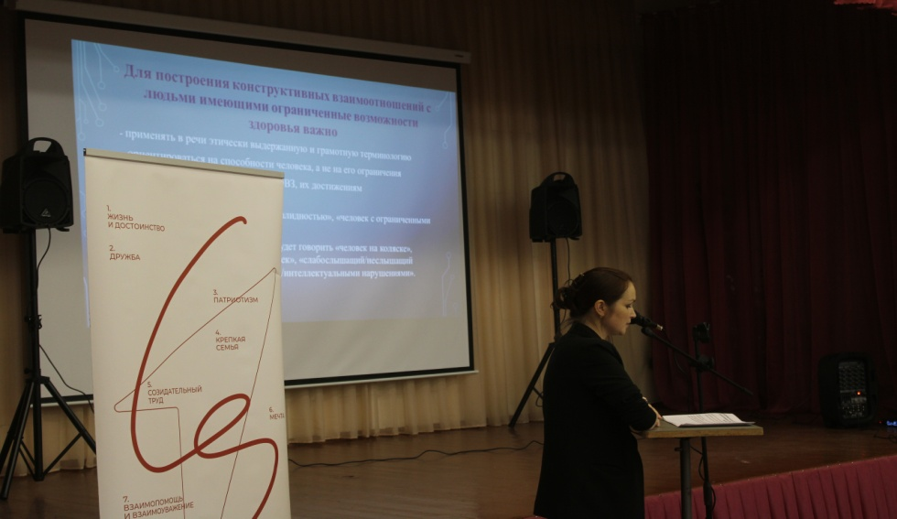
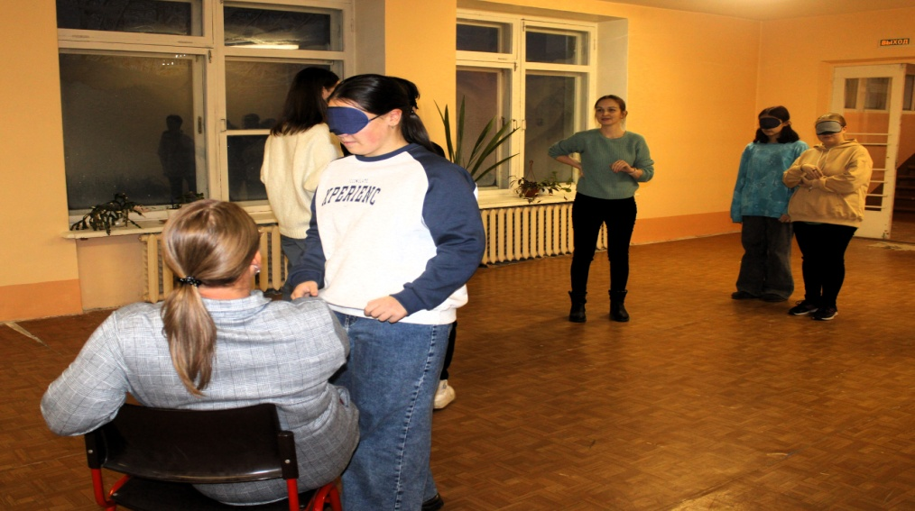
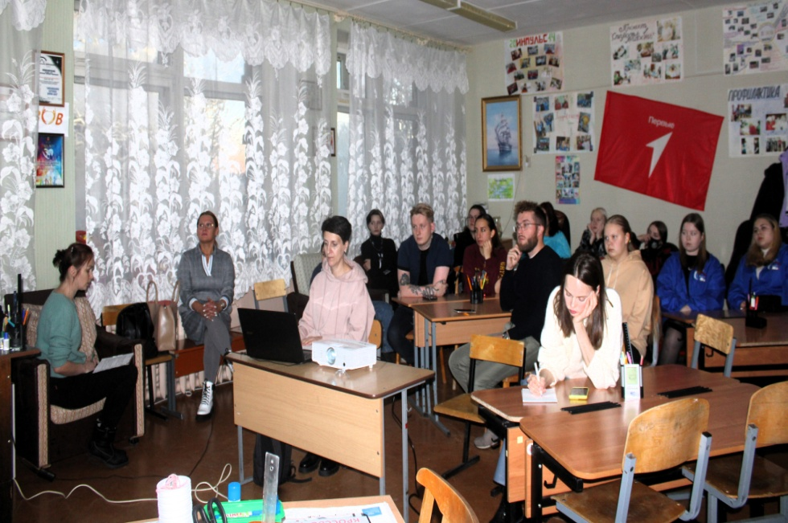
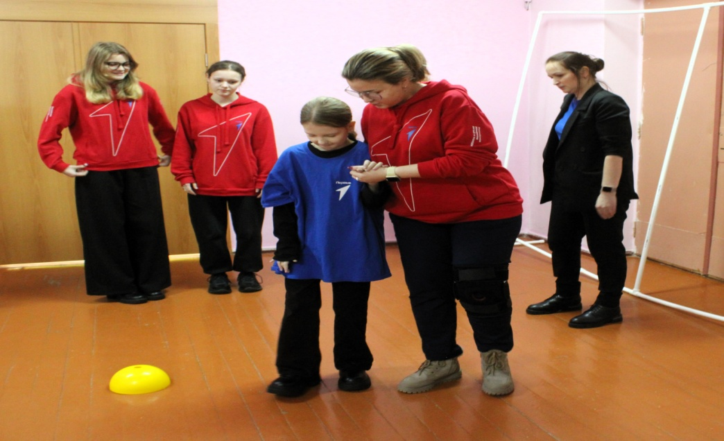
Лучшая практика построения системной совместной работы стационарных организаций социального обслуживания с волонтерами и негосударственными организациями
Обучающие семинары практикумы для волонтеров готовых
присоединиться к нашей команде

Slide 4

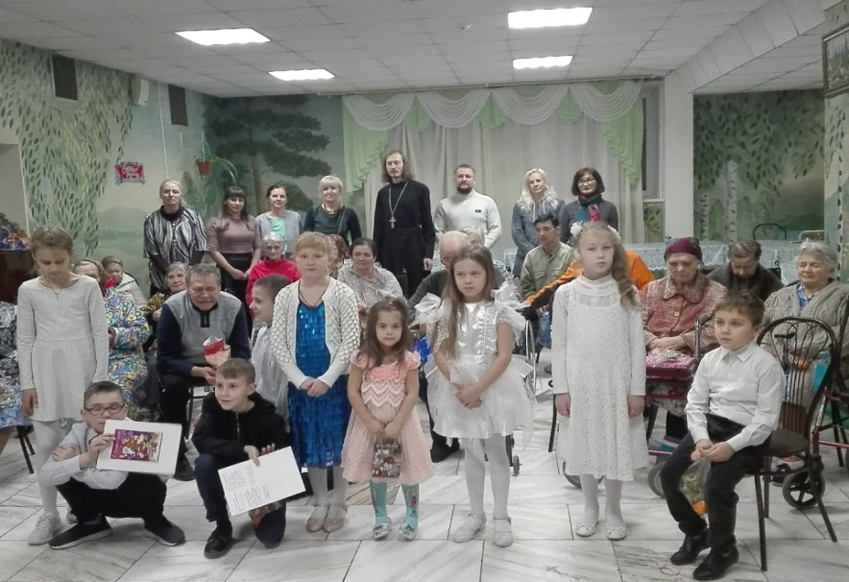

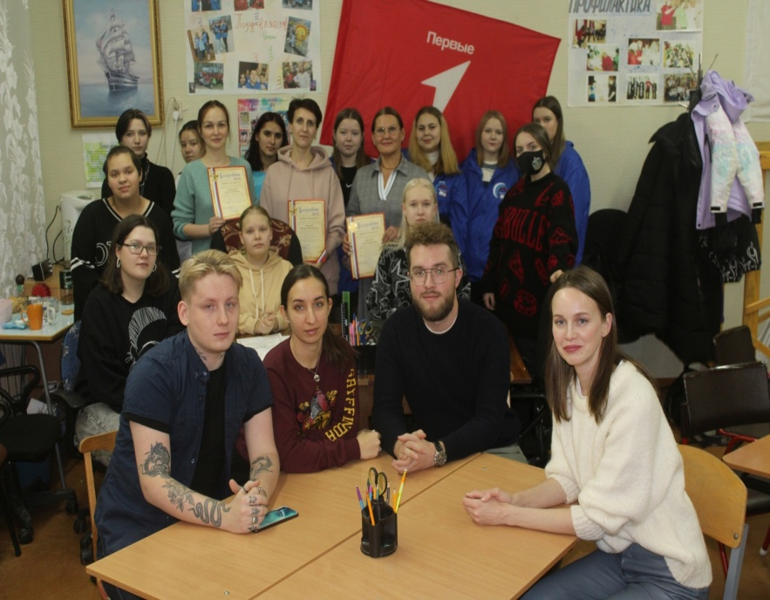
Лучшая практика построения системной совместной работы стационарных организаций социального обслуживания с волонтерами и негосударственными организациями
Участники:
Волонтерская деятельность в составе объединений
Фольклорный ансамбль «Субботея» Ковдорского центра социального обслуживания
Совет молодёжи АО «Ковдорский Горно-обогатительный Комбинат»
Музыкальный коллектив «Забавушки» детский сад «Сказка»
«Школа Юного волонтера» школа №2
Добровольческая деятельность через волонтёрские организации
Волонтёрское движение «Подсолнушки» детский сад «Солнышко»
Общероссийское общественное государственное движение детей и молодёжи «Движение первых»
Ковдорская местная общественная организация "В защиту семьи и духовно-нравственных ценностей» «Нечаянная радость»
Индивидуальная добровольческая деятельность:
Кондрашова Вера – «серебряный» волонтёр, учитель школы №2
Скотникова Надежда – «серебряный» волонтёр, библиотекарь
Алёхина Елена - музыкальный руководитель детского сада «Сказка»
Терентьева Мария – депутат Совета депутатов Ковдорского муниципального округа

Slide 5
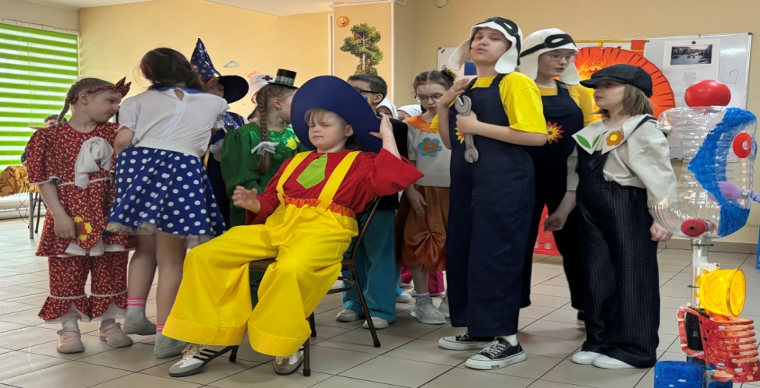
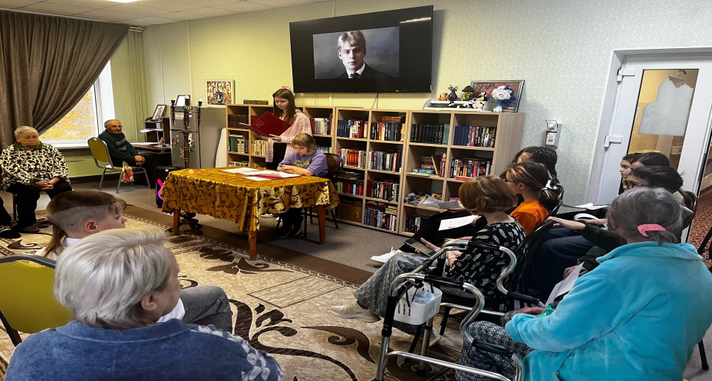
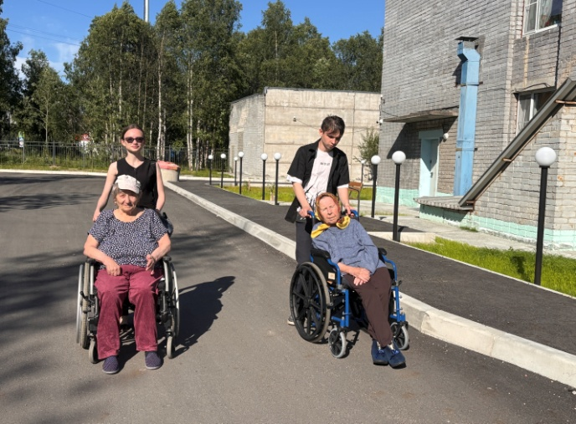
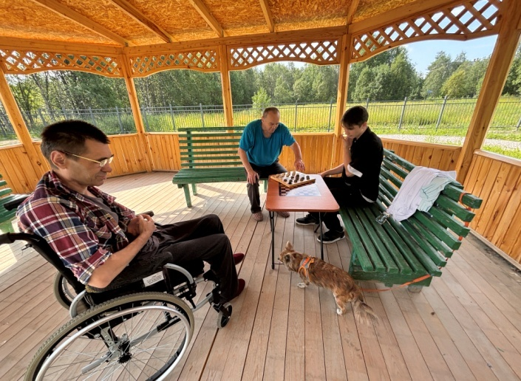
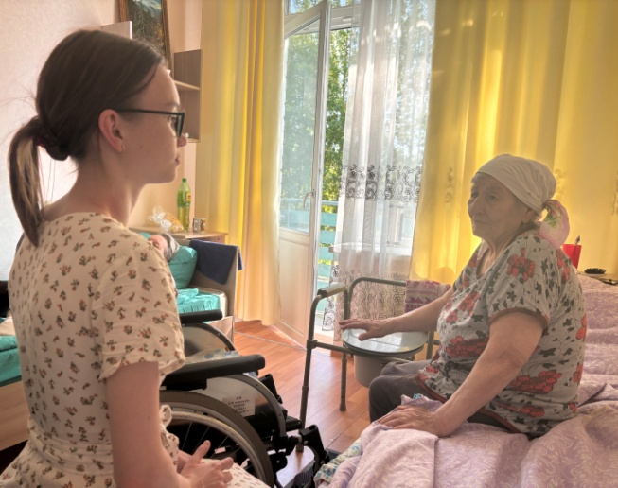
Лучшая практика построения системной совместной работы стационарных организаций социального обслуживания с волонтерами и негосударственными организациями
Театрализованное представление
Литературные вечера
Волонтёры добрых прогулок
Волонтёры медики

Slide 6














Лучшая практика построения системной совместной работы стационарных организаций социального обслуживания с волонтерами и негосударственными организациями
Одна из ключевых задач реализации практики
ЭТАПЫ РЕАЛИЗАЦИИ
Подготовительный
включает в себя анализ и оценку потребностей как стационарного отделения социального обслуживания, так и потребностей волонтеров. Разработка плана совместной работы. Обучение персонала и волонтёров, разработка необходимых документов (составление договоров, соглашений) и т.д.
Вовлечение добровольцев в деятельность, направленную на помощь пожилым людям и инвалидам. Снижение социальной изолированности граждан пожилого возраста
«Твори добро» – это кейс технологий, направленных на создание условий для включения добровольцев в социально-значимую деятельность с целью оказания помощи пожилым людям, проживающим в социальном учреждении
Основной
реализация плана совместной работы.
Участие в организации массовых, культурных, физкультурных, спортивных и других общественных мероприятиях. Привлечение
СМИ к освещению мероприятий
РЕШАЕМАЯ ПРОБЛЕМА
Недостаточный уровень знаний и подготовленности волонтеров к взаимодействию с людьми престарелого возраста, имеющими физические ограничения, возрастные изменения психики
Неверные представления волонтеров о характере, потребностях, поведении пожилых людей
Контрольный (Промежуточный)
оценка эффективности работы на основе результатов встреч и отзывов участников практики, выявление проблем, внесение корректировок
Культурный досуг
Духовно-нравственные мероприятия
Спортивно-оздоровительные мероприятия

Slide 7
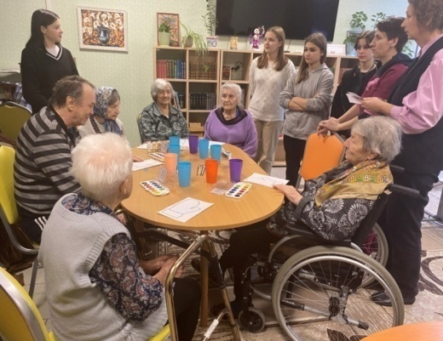
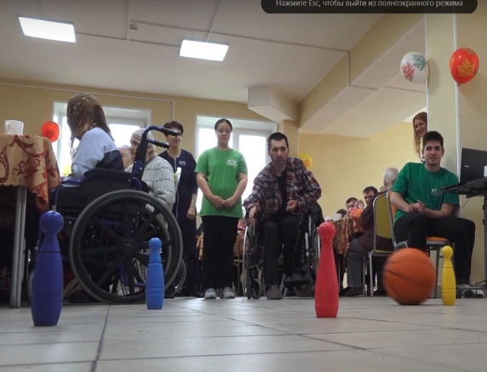
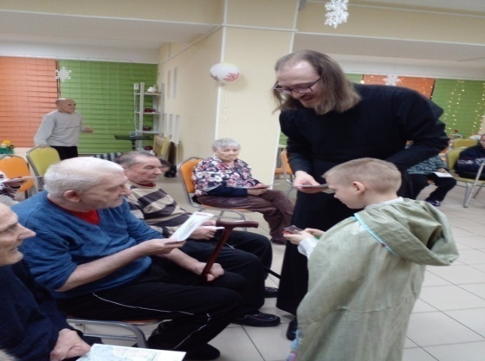


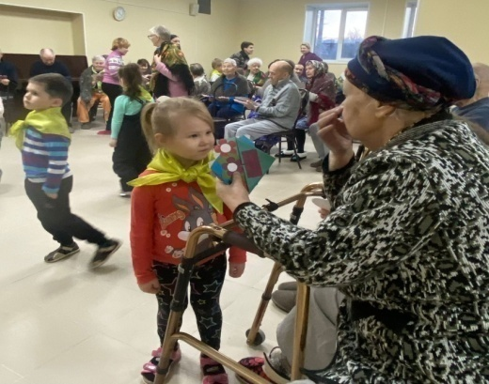

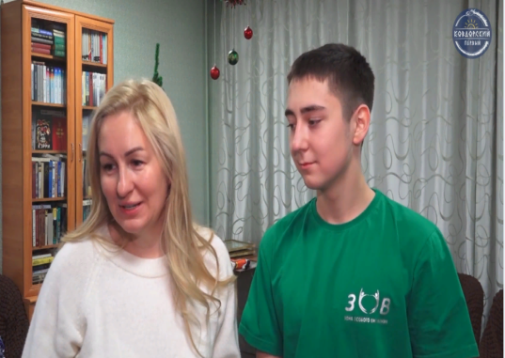
Лучшая практика построения системной совместной работы стационарных организаций социального обслуживания с волонтерами и негосударственными организациями
Культурный досуг
Спортивно-оздоровительные, здоровьесберегающие мероприятия
Духовно-нравственные, интеллектуальные мероприятия
Арт – терапевтический тренинг «Хочу быть счастливым» («серебряный» волонтер Кондрашова В.)
Музыкальный боулинг (волонтеры Движения Первых)
Рождественский концерт
Ковдорская местная общественная организация "В защиту семьи и духовно-нравственных ценностей« «Нечаянная радость»
Форматы проведения мероприятий
Тренинги, концертные программы, спортивные соревнования, литературные вечера, художественные батлы и т.д.
СМИ о реализации практики
В период с 2020 года по февраль 2024 года организовано и проведено 60 мероприятий различной направленности, в которых приняли участие волонтеры с возрасте от 6 до 75 лет. Мероприятия проводились в стационарном отделении и за его пределами
Концертная программа от волонтёрского движения «Подсолнушки» (дети дошкольного и младшего школьного возраста)
Обучающий семинар-практикум в рамках проекта «Безграничная жизнь» https://zhit-vmeste.ru/news/?id=244928
https://vk.com/1kovdorsky?z=video-128293977_456244905%2F3708bcc57945b935cf

Slide 8


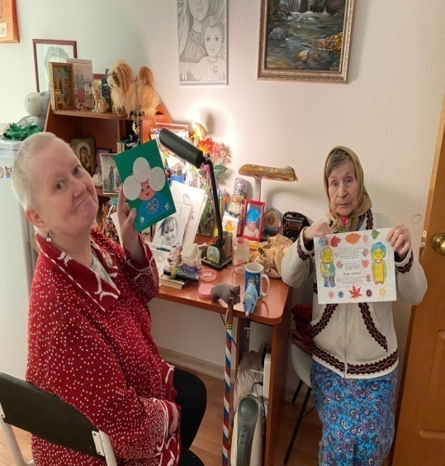
Лучшая практика построения системной совместной работы стационарных организаций социального обслуживания с волонтерами и негосударственными организациями
Промежуточные итоги реализации практики «Твори добро»
Охвачено 92 человека:
52 гражданина пожилого возраста,
40 представителей организаций и учреждений Ковдорского муниципального округа
Охвачено 7 волонтерских организаций Ковдорского муниципального округа
Качественные показатели
Расширение возможностей для волонтеров вносить свой вклад в благо общества, а также развивать свои навыки через сотрудничество со стационарным отделением Центра
Создание новых возможностей для обмена опытом и знаниями между всеми участниками практики
Повышение качества жизни пожилых людей, посредством выхода из состояния одиночества, повышения качества социальных контактов, расширения сферы общения
Улучшение психофизического и эмоционального состояния получателей социальных услуг (улучшение настроения и самочувствия, снижение эмоциональной напряжённости)
Оценка возможности тиражирования практики
Практика показала свою результативность и может быть применена коллегами социальных учреждений, имеющих стационарную форму обслуживания граждан пожилого возраста и инвалидов. Практика является актуальной и доступной, интересна для волонтеров любого возраста, не требует финансовых затрат. С материалами практик можно ознакомиться на сайте учреждения: http://www.gobuson-kovdor.ru/index/tvori_dobro/0-377
или в группе ВКонтакте https://vk.com/public184259152?w=wall-184259152_2604

Slide 9

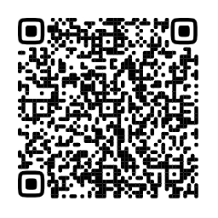
МИНИСТЕРСТВО ТРУДА И СОЦИАЛЬНОГО РАЗВИТИЯ МУРМАНСКОЙ ОБЛАСТИ
Государственное областное автономное учреждение социального обслуживания населения «Ковдорский комплексный центр социального обслуживания населения»
https://vk.com/public184259152
184144 г. Ковдор
Мурманская область, ул. Баштыркова, д. 5А
Сайт учреждения: http://www.gobuson-kovdor.ru/
E-mail: kcspsid@yandex.ru
Контактное лицо: Горбунова Анна Леонидовна

